Slide 1
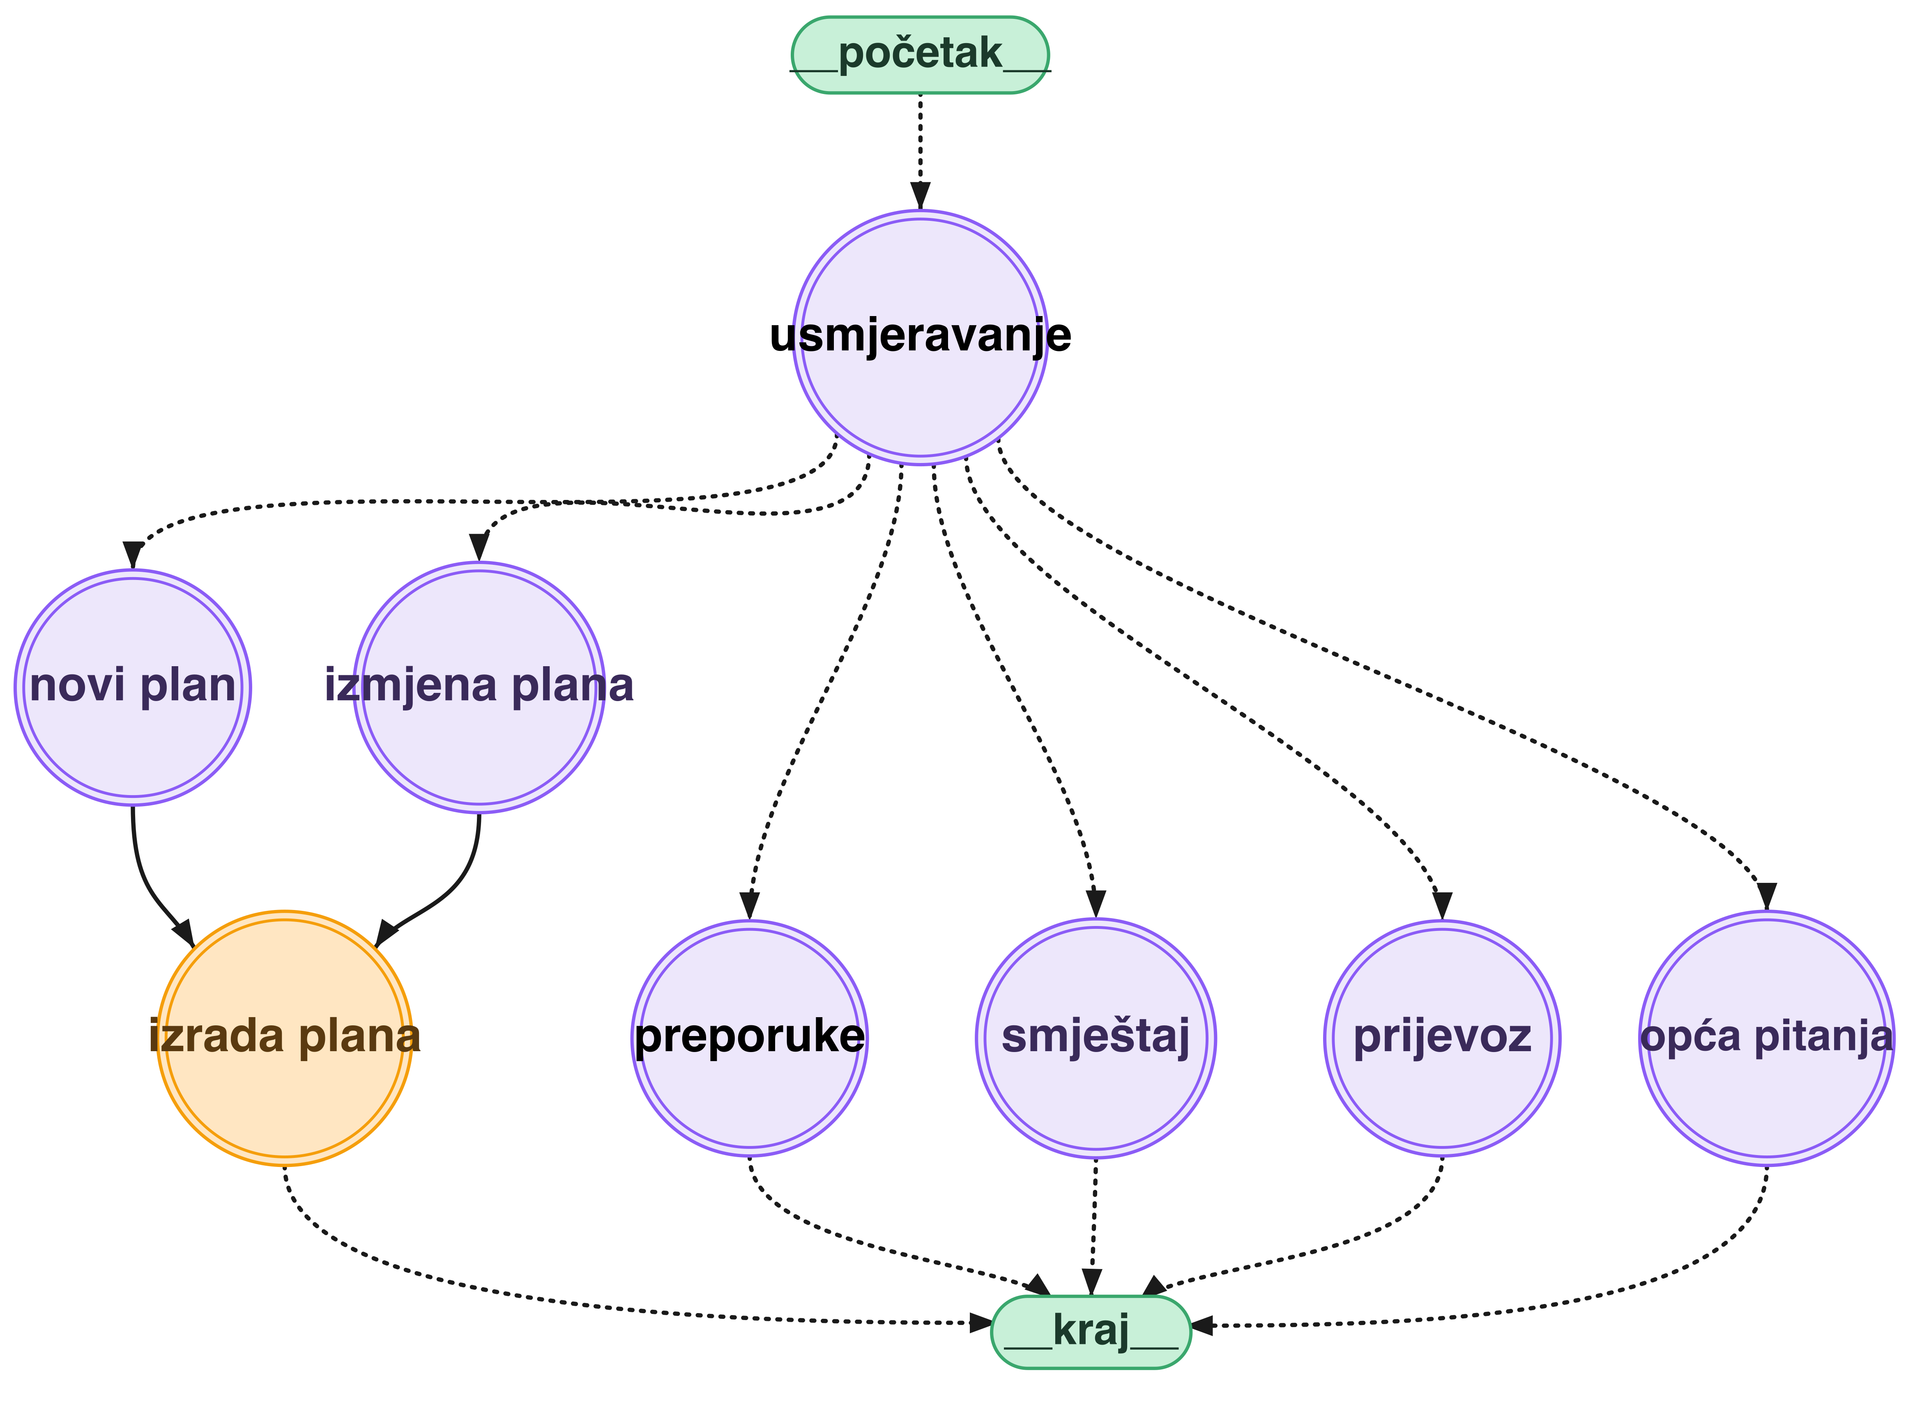
Aplikacija za planiranje
putovanja primjenom
LLM-agenta
Od kaosa grupnog dogovaranja
do sinkroniziranog agentskog plana
Lorena Jakić
Mentor: doc. dr. sc. Luka Humski
FER Zagreb — lipanj 2026.
GoTogether

Slide 2
Pregled prezentacije
1
2
3
4
5
Motivacija
Rješenje
Agentski sustav
Demo
Evaluacija
Zašto ova aplikacija?
Što je GoTogether?
Kako AI agent radi?
Aplikacija u praksi
Rezultati i zaključak

Slide 3
Motivacija: kako planiramo putovanje s prijateljima?
Zamislite: 6 prijatelja, Pariz, 5 dana...
💬
Dogovaranje na 5 mjesta
💬 "Kada idemo?
Tko je pronašao hotel?
Jeste li vidjeli moju poruku o kartama?
Čekajte — koji plan smo prihvatili?"
— Tipični grupni chat
Facebook, Instagram, e-mail, Messenger...
Svaki kanal drugačija odluka
🎟️
Karte i rezervacije razbacane
Hoteli u mailu, letovi u appu,
vlakske karte u grupnom chatu
⏰
Nitko ne provjerava izvedivost
Plan izgleda dobro na papiru —
ali termini se preklapaju
❌
Nema jednog mjesta za sve
✅ Treba nam jedno mjesto
gdje svi planiraju zajedno,
a AI koordinira i provjerava.
Prijedlozi se gube,
odluke se ponavljaju

Slide 4
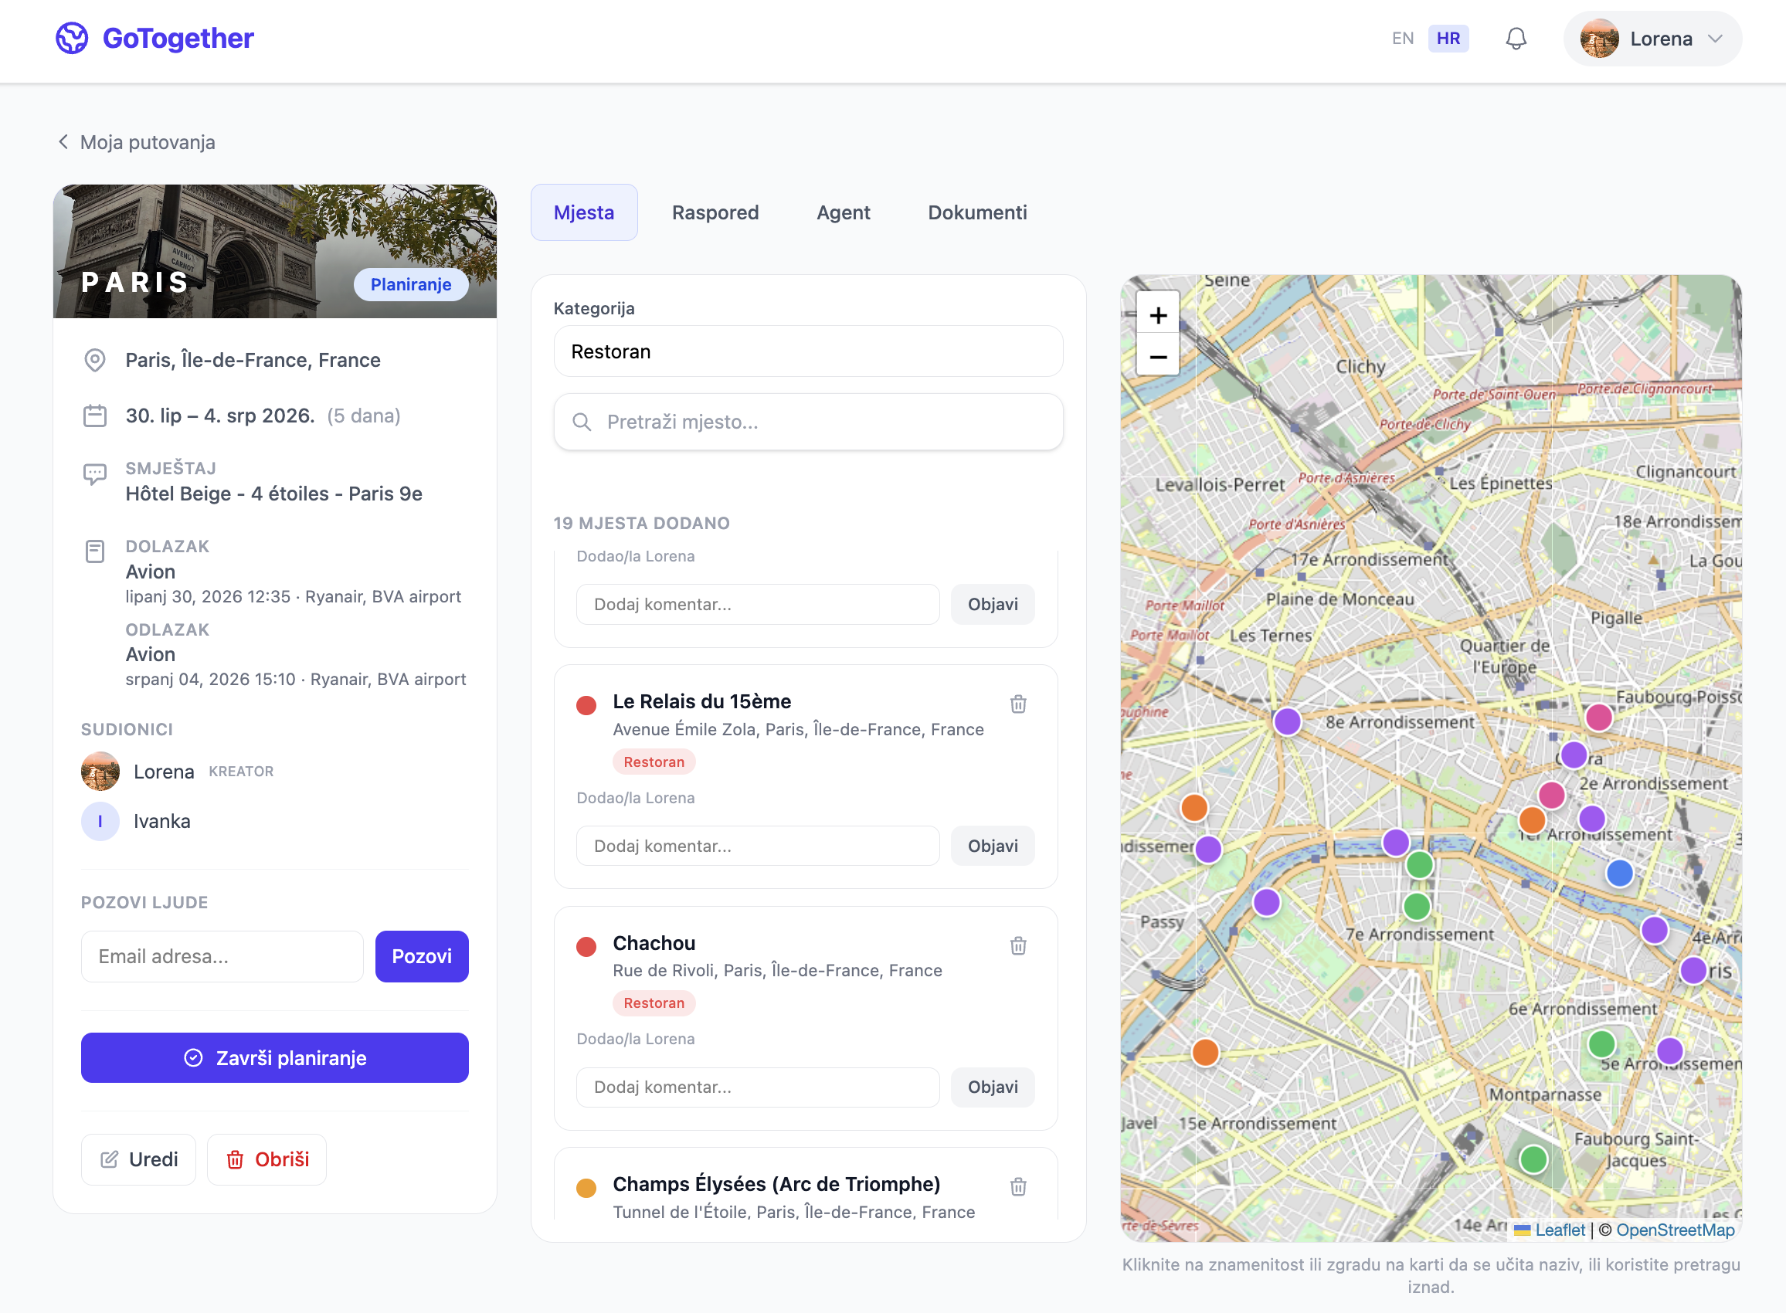
Rješenje: GoTogether
Jedno mjesto — svi planiraju zajedno, AI asistent provjerava svaki korak
🗺️ Interaktivna karta
Dodaj mjesta klikom — vidljivo svima odmah
🤖 AI asistent
Generira plan, traži letove, smještaj, odgovara na pitanja
📂 Svi dokumenti
Karte, rezervacije i potvrde na jednom mjestu
👥 Suradnja u stvarnom vremenu
Svaka izmjena vidljiva svim sudionicima odmah

Slide 5
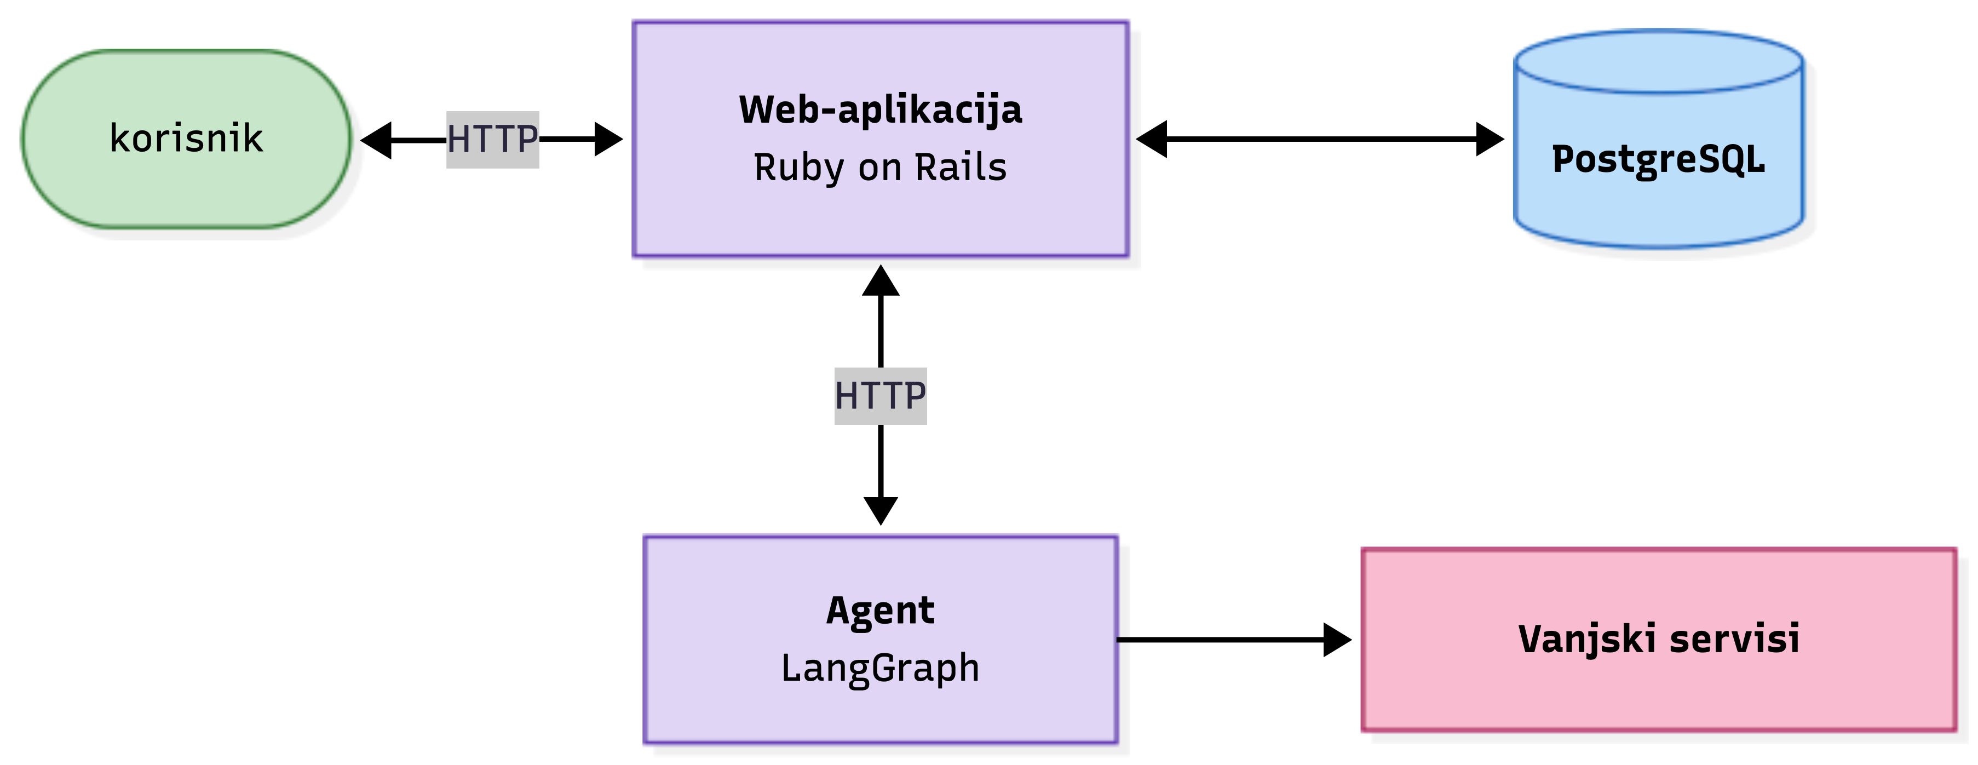
Arhitektura sustava
Dvije glavne komponente komuniciraju HTTP protokolom
Web-aplikacija
(Ruby on Rails 8)
MVC · Devise · Turbo Streams · WebSocket
PostgreSQL
Korisnici · putovanja · mjesta · poruke
Agentski sustav
(Python / LangGraph)
Vanjski servisi
Višestupanjski AI agent · HTTP veza
Skyscanner · Booking · Airbnb · Tavily

Slide 6
Zašto nije dovoljno samo pitati LLM?
Jedan poziv vs. višestupanjski agentski sustav
❌ Trivijalni pristup (Zero-shot)
✅ Agentski sustav (LangGraph)
✗
Jedan poziv → jedan odgovor
✓
Više koraka → iterativno poboljšanje
✗
Ne provjerava preklapanja termina
✓
Deterministička provjera ograničenja
✗
Ignorira radna vremena lokacija
✓
Stvarne cijene letova i smještaja
✗
Ne zna stvarne udaljenosti
✓
Petlja popravka dok plan nije valjan
✗
Plan izgleda ispravno — ali nije
✓
Bodovanje → bira se najbolji plan

Slide 7
Agentski sustav: Kako agent odlučuje?
Graf čvorova — svaki čvor = jedan korak obrade
__početak__
__početak__
Ulazna točka — svaki korisnički upit počinje ovdje
usmjeravanje
usmjeravanje
LLM klasificira upit u jednu od 6 kategorija
(brzi claude-haiku model)
novi plan
izmjena
plana
preporuke
smještaj
prijevoz
opća
pitanja
novi plan / izmjena plana
Paralelno generira 2 kandidata:
kompaktnost vs. raznolikost aktivnosti
izrada
plana
izrada plana (podgraf)
Provjera → popravak → bodovanje
Bira se najkvalitetniji valjani plan
__kraj__
preporuke / smještaj / prijevoz
Pozivaju vanjske API-je u stvarnom vremenu
(Skyscanner, Booking, Airbnb, Tavily)

Slide 8
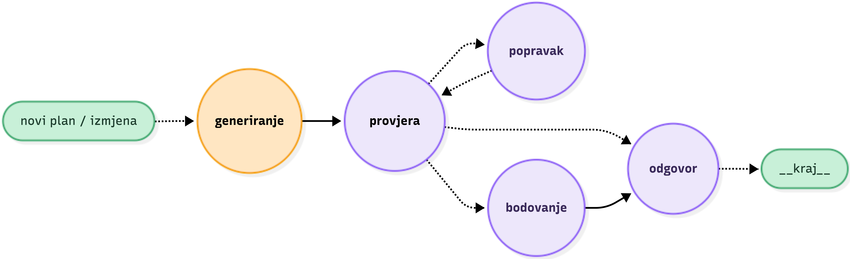
Kako nastaje plan putovanja?
Plan ne prolazi odmah — iterativna validacija i popravak
1. Generiranje
2× LLM paralelno (claude-sonnet)
kompaktnost vs. raznolikost
2. Provjera (bez LLM!)
Kod ispituje preklapanja,
udaljenosti, obvezna mjesta
3. Popravak
LLM dobiva popis grešaka
i popravlja samo te dijelove
4. Bodovanje
6 kriterija: ruta 25%,
prioritet 25%, kvaliteta 15%...

Slide 9
Kako smo poboljšali kvalitetu plana?
Inženjering upute — kvaliteta plana ovisi o tome ŠTO kažemo modelu
Problem: Preklapanja termina
Rješenje: Samoprovjera u uputi
Svaki upit zahtijevao popravak
→ plan kasni +34 sekunde
Model sam izračuna kraj svake
aktivnosti i pomakne preklapanja
Problem: Nelogičan redoslijed
Rješenje: Smještaj kao polazište
Ruta: Opéra→Lafayette→Place Vendôme
= vraćanje na sjever pa opet na jug
"Kreći od smještaja u jedan
geografski smjer kroz cijeli dan"
Rezultat: Plan prolazi iz prvog pokušaja → 295s umjesto 329s | Geografski smislena ruta

Slide 10
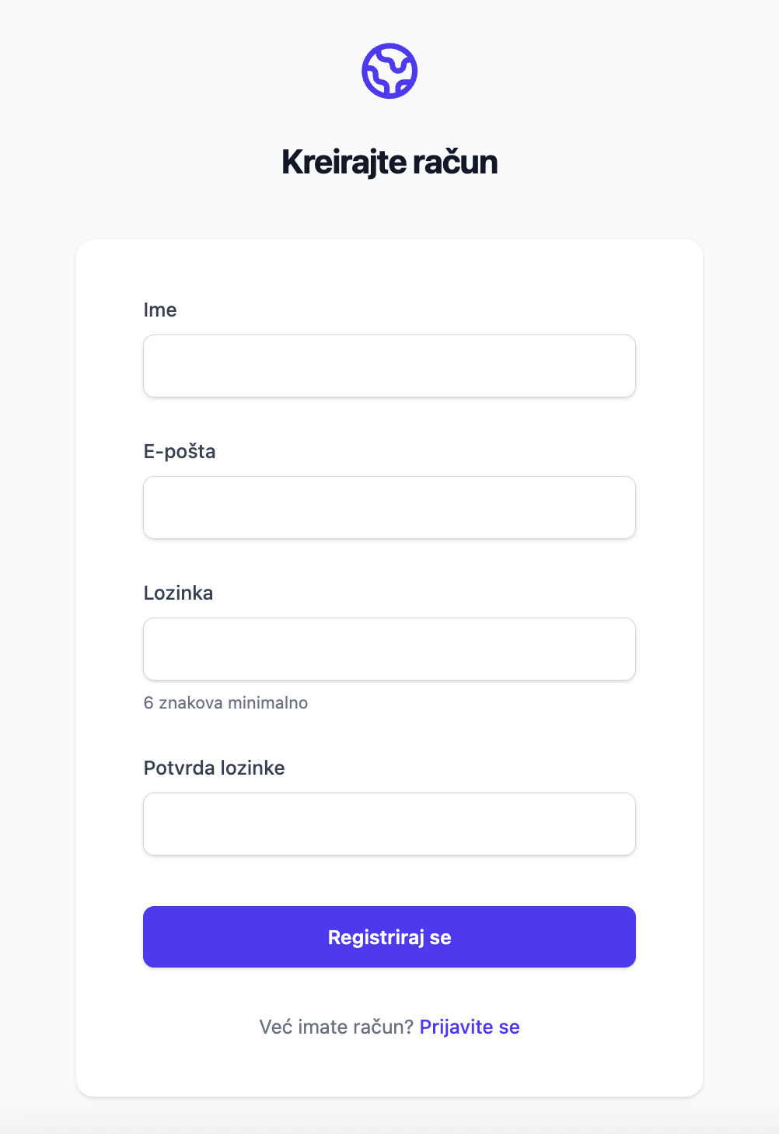
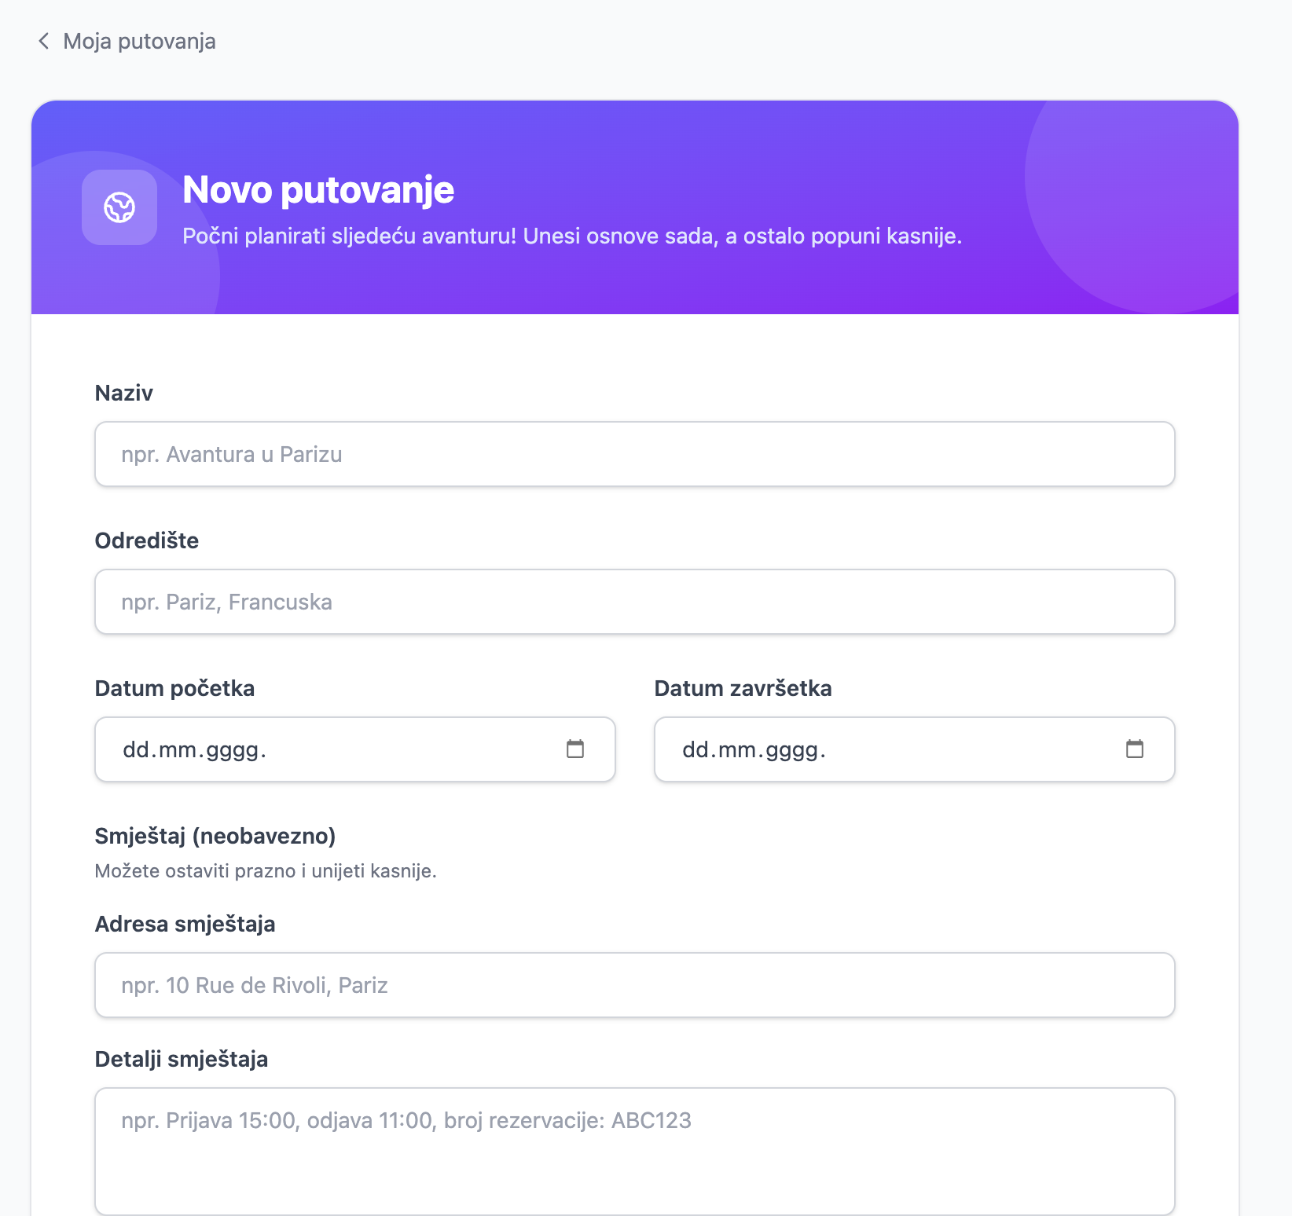
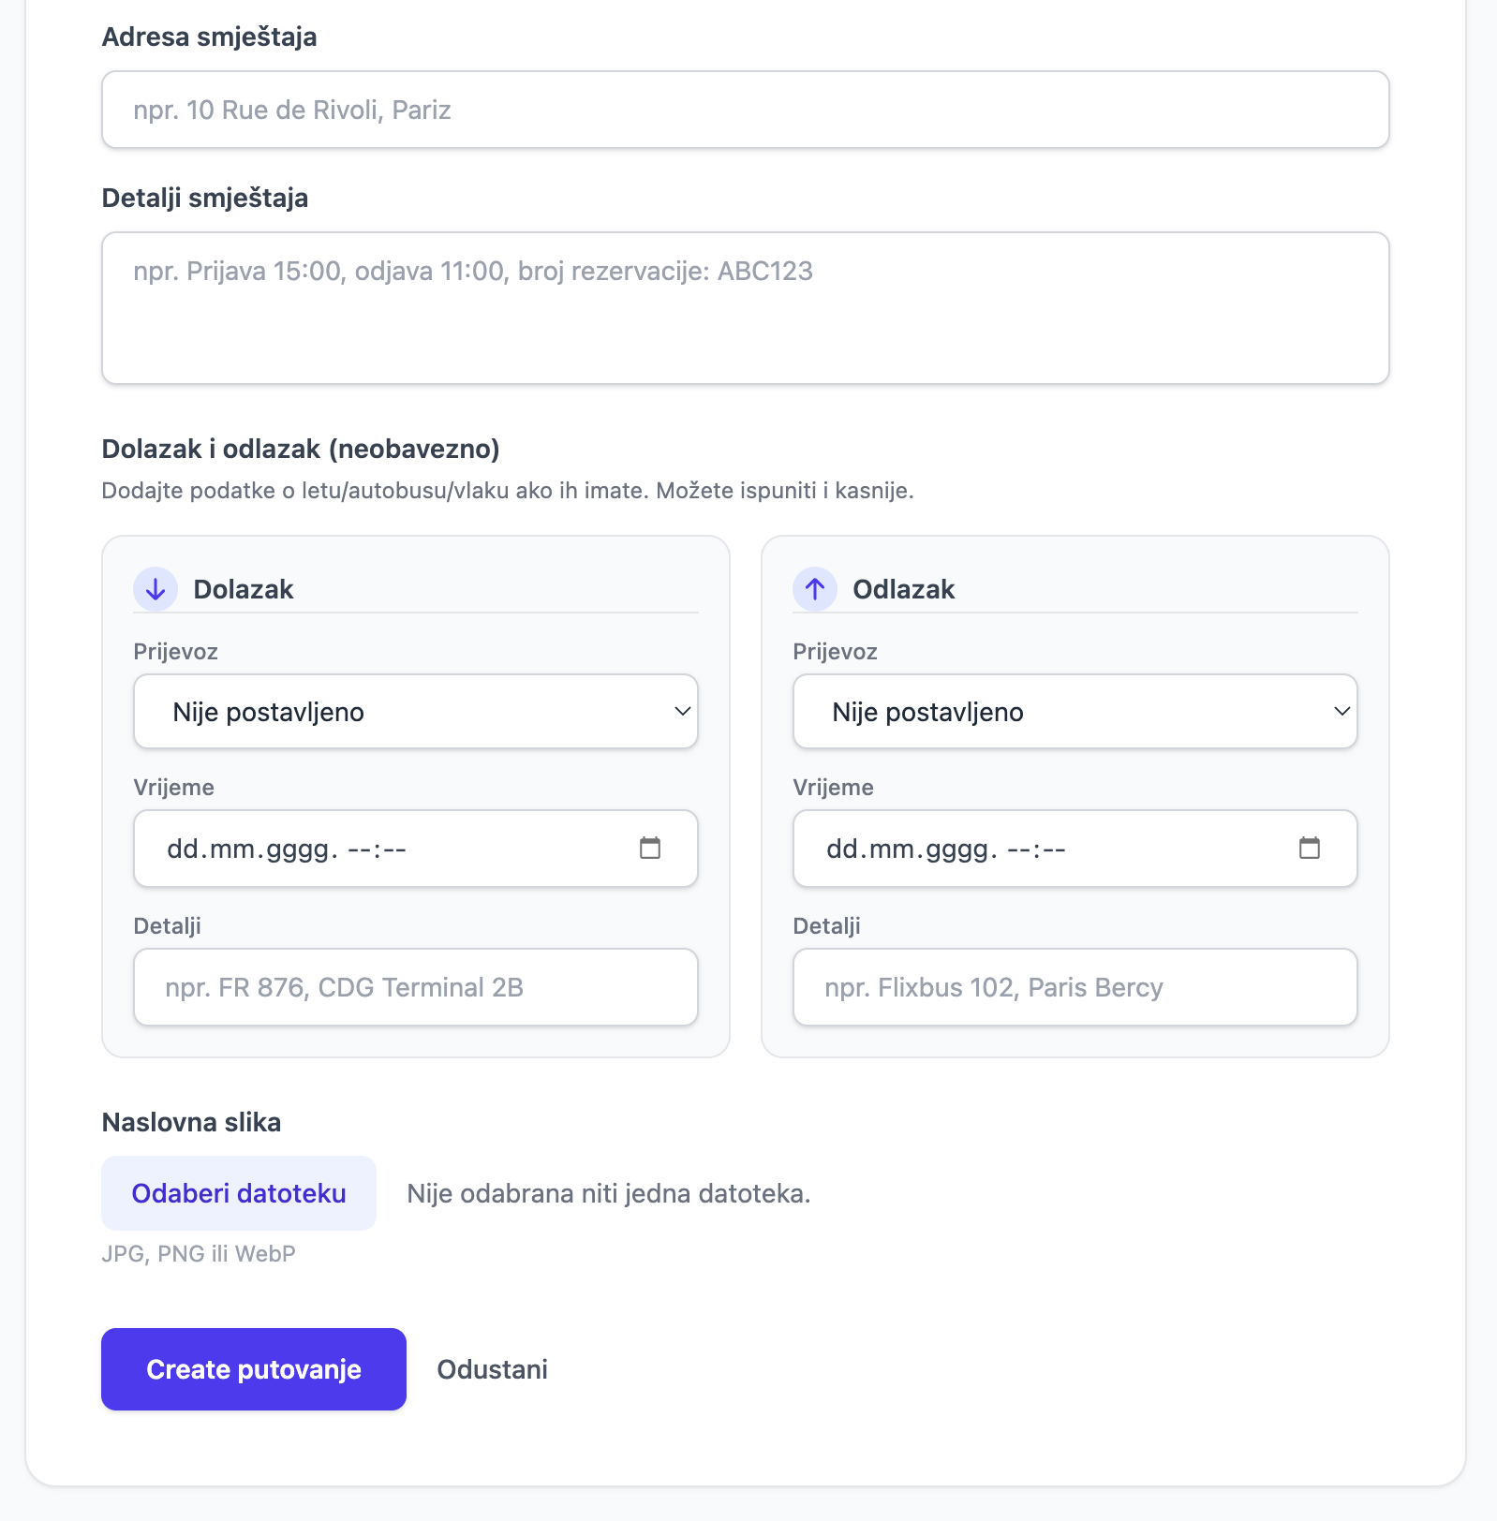
Demo: Registracija i kreiranje putovanja
Korisnik se registrira, potvrdi e-mail i odmah kreira putovanje
Registracija
Kreiranje putovanja
Prijevoz i slika

Slide 11
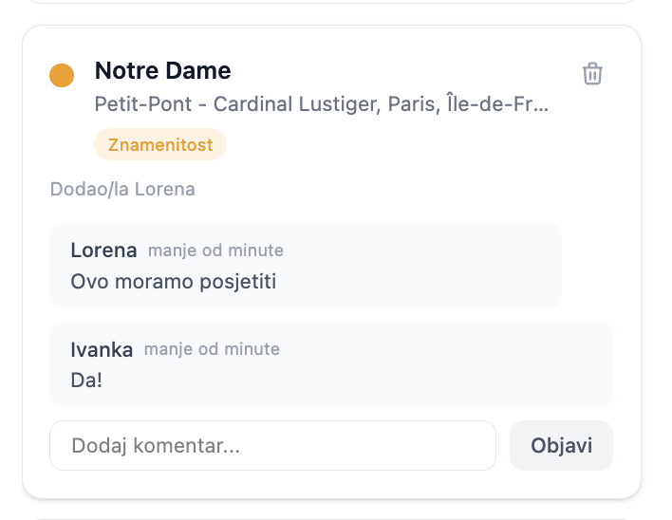
Demo: Zajednička karta i mjesta
Dodaj mjesto — vidljivo svim sudionicima odmah (WebSocket)
Karta, mjesta i bočna traka
Komentari sudionika

Slide 12
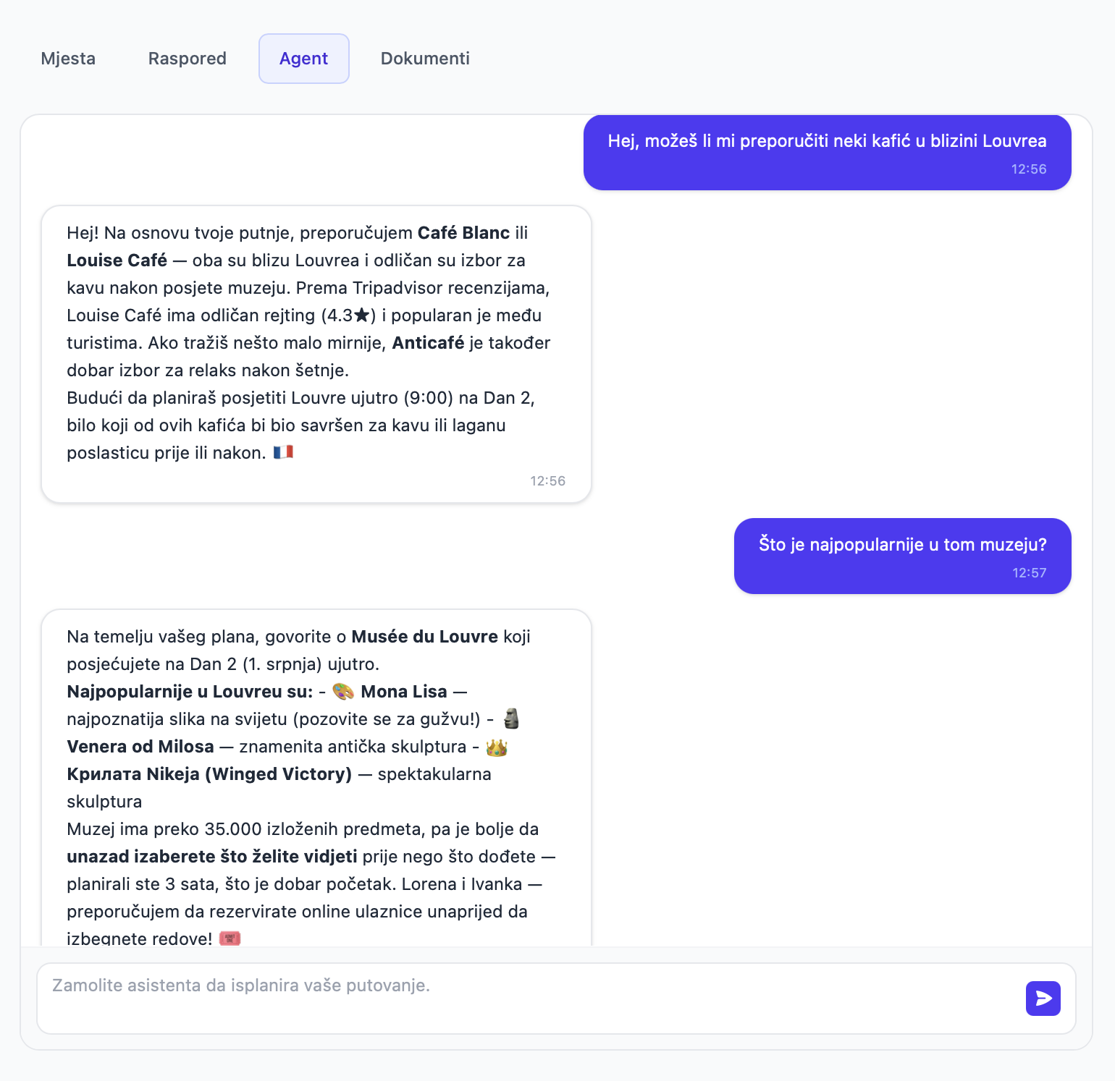
Demo: Razgovor s agentom
Prirodni jezik → agentski sustav → strukturirani odgovor
🤖 Preporuke mjesta
Tavily web search + kontekst putovanja
→ stvarne preporuke s ocjenama
✈️ Prijevoz
Skyscanner za letove + web za vlakove
→ stvarne cijene i polasci
🏨 Smještaj
Booking.com + Airbnb filtrirano
po udaljenosti i ocjeni
📅 Plan putovanja
Dnevni raspored s validacijom
Klik 'Spremi' → dodaje u itinerar

Slide 13
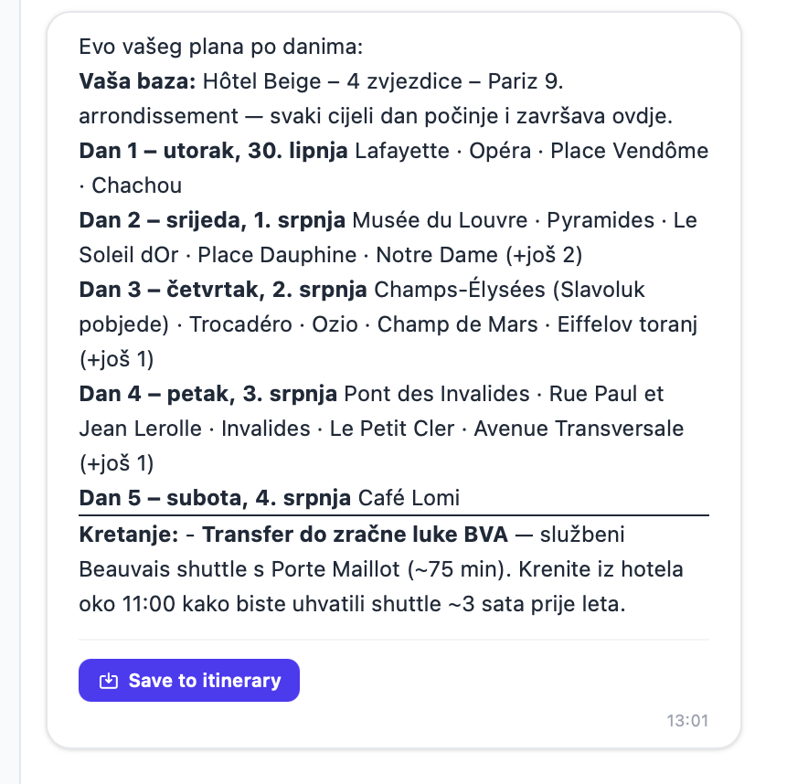
Demo: Dnevni raspored
Plan po danima — aktivnosti, prijevoz, obroci
Po danima
Plan u chatu:
Navigacija strelicom — svaki dan zasebno
Vaša baza: Hôtel Beige – Paris 9e
Dan 1 Lafayette · Opéra · Place Vendôme
Dan 2 Louvre · Pyramides · Notre-Dame
Dan 3 Champs-Élysées · Eiffelov toranj
Dan 4 Invalides · Le Petit Cler
Dan 5 Café Pouchkine · povratak
Vremena i trajanja
Početak, trajanje i put do sljedeće lokacije
Karta uz plan
Markeri pokazuju redoslijed obilaska
Iterativna izmjena
"Makni Ozio" → agent ažurira bez tog mjesta

Slide 14
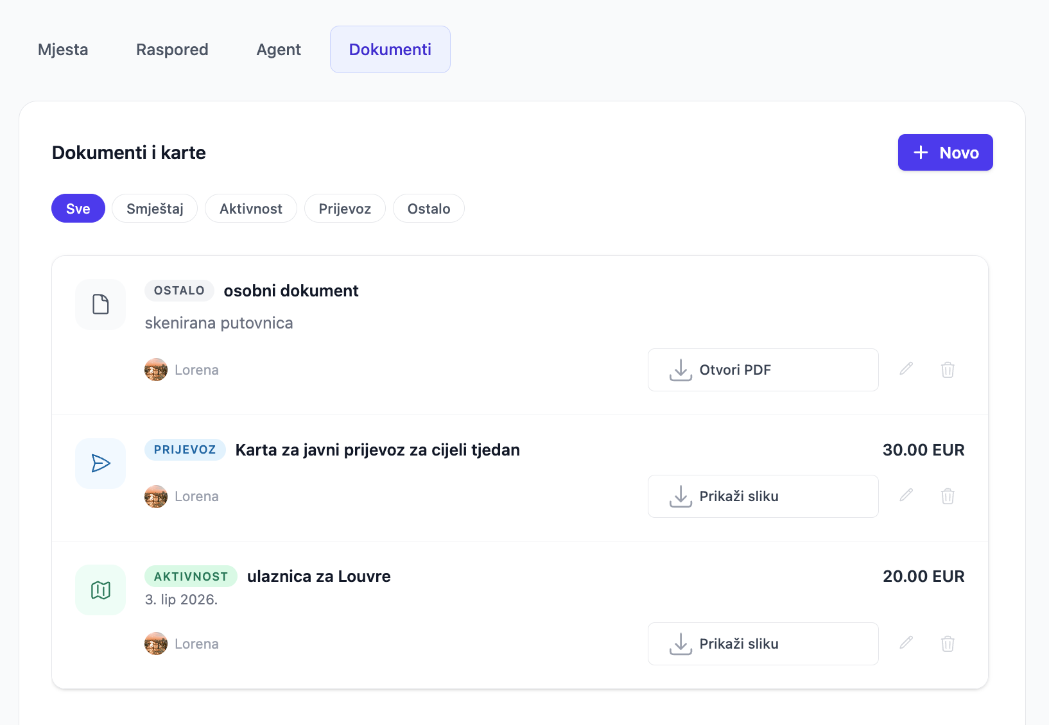
Demo: Dokumenti i karte
Sve rezervacije i karte na jednom mjestu — dostupne svim sudionicima
🏨 Smještaj
Potvrde rezervacija hotela
🎭 Aktivnosti
Ulaznice, koncerti, ture
✈️ Prijevoz
Boarding karte, vlak, bus
📄 Ostalo
Putovnica, osiguranje

Slide 15
Eksperimentalna evaluacija
Testni scenarij: Pariz, 5 dana, 18 mjesta, 2 sudionika
Komponenta
Problem
Rješenje
Učinak
Samoprovjera
u uputi
Plan pada na provjeri
→ svaki upit zahtijeva
popravak
Model sam ispravlja
preklapanja prije
predaje na provjeru
295s umjesto 329s
Prolaz iz 1. pokušaja ✓
Obvezna
mjesta
Agent vraća mjesta
koja korisnik
eksplicitno traži izbrisati
Čvor prepoznaje
isključenje → makne iz
liste obveznih
Ponašanje usklađeno
s namjerom
korisnika ✓
Redoslijed
obilaska
Ruta se vraća
unatrag (nepotrebno
hodanje)
Smještaj kao polazna
točka + kretanje
u jednom smjeru
Geografski smislena
ruta bez
povrataka ✓
Izbor
modela
gemini-2.5-flash:
13+ prekršaja,
lošiji planovi
claude-sonnet-4-6:
valjani planovi
iz 1. prolaza
Sonnet: dobar omjer
cijene i kvalitete;
Opus: ~50s ✓

Slide 16
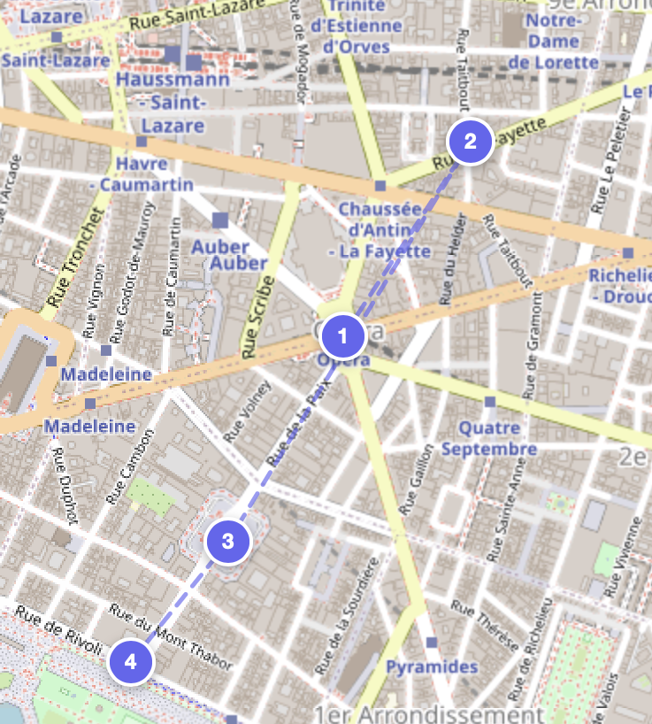
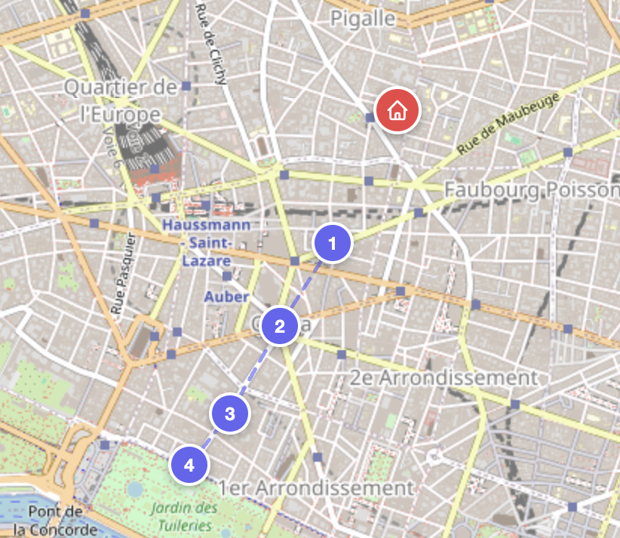
Evaluacija: Optimizacija redoslijeda obilaska
Primjer kako dodavanje smještaja ispravlja logiku rute
❌ Prije
Bez smještaja — ruta se vraća unatrag
✅ Nakon
Sa smještajem — jednosmjerna ruta
Rješenje: adresa smještaja u kontekst + uputa: "Kreći od smještaja, napreduj u jedan geografski smjer"

Slide 17
Zaključak
🏗️ Implementiran cijeli sustav
🤖 Agentski pristup se pokazao boljim
Rails 8 + LangGraph + PostgreSQL + vanjski API-ji
— radi u stvarnom vremenu za više korisnika
Samoprovjera + deterministička validacija + petlja popravka
— planovi prolaze provjeru iz prvog pokušaja
📊 Evaluacija na stvarnom scenariju
🔮 Što dalje?
Pariz, 5 dana, 18 mjesta — svaki mehanizam testiran
— Claude modeli daleko ispred Gemini-a
Pouzdaniji API-ji za smještaj,
podrška za više smještaja unutar putovanja
Hvala na pažnji! • Pitanja? • lorenajakic@fer.hr

